Slide 1

Bài 19 jQuery

Slide 2

MỤC TIÊU
Giới thiệu về jQuery
Nhận biết được bộ chọn trong jQuery
Sử dụng jQuery để tương tác với các phần tử HTML.
Áp dụng được các hiệu ứng jQuery vào trang HTML
Một số jQuery plugin thông dụng
2

Slide 3
Giới thiệu về jQuery
jQuery là một thư viện được tạo ra từ JavaScript
jQuery làm cho việc sử dụng JavaScript trở lên dễ dàng hơn nhiều.
Một số tính năng chính trong jQuery
Xử lý sự kiện thông minh hơn.
Có nhiều hiệu ứng hỗ trợ người phát triển trong xây dựng trang web
Hỗ trợ AJAX xử lý trang web bất đồng bộ.
jQuery là một thư viện JavaScript nhẹ, “viết ít hơn, làm nhiều hơn”
Các trình duyệt hỗ trợ jQuery
Internet Explorer 6 trở lên
Firefox 2.0 trở lên
Safari 3.0 trở lên
Chrome
Opera 9.0 trở lên

Slide 4
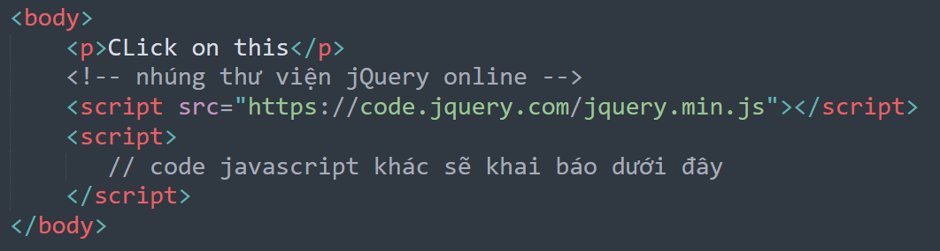
Sử dụng jQuery
Để bắt đầu làm việc với jQuery ta thực hiện các bước sau:
Tải thư viện jQuery hoặc sử dụng link online
Chèn vào trang HTML
Dùng thẻ <script> để liên kết trang HTML với file thư viện jQuery

Slide 5
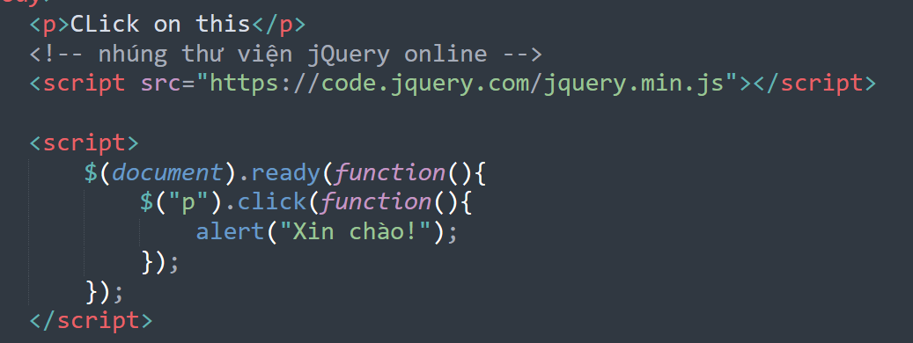
Các bộ chọn trong jQuery
Bộ chọn trong jQuery là thành phần rất quan trọng.
Bộ chọn cho phép lựa chọn và thao tác đến các phần tử HTML.
Tham khảo: https://www.w3schools.com/jquery/jquery_ref_selectors.asp
Cú pháp cơ bản: $("bộ_chọn")
bộ_chọn: hoàn toàn giống với bộ chọn trong CSS
VD: $("p") : bộ chọn tên thẻ
$(".header") : bộ chọn .class
$("#content") : bộ chọn #id

Slide 6
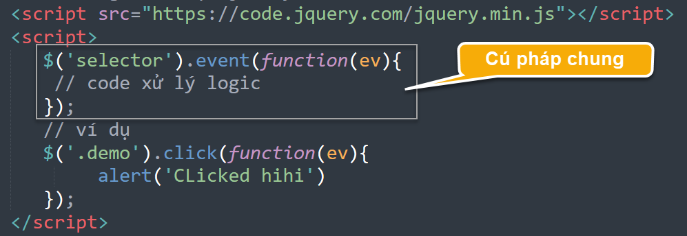
Áp dụng sự kiện trong jQuery
Danh sách sự kiện của jQuery cũng như trong javascript, cú pháp áp dụng theo jQuery như sau
Tham khảo: https://www.w3schools.com/jquery/jquery_ref_events.asp

Slide 7
jQuery thao tác với HTML/ CSS
jQuery cung cấp các phương thức ngắn gọn để thao tác với html/ css
Tham khảo tại link: https://www.w3schools.com/jquery/jquery_ref_html.asp
Phương thức | Mô tả
Html() | Thay đổi hoặc trả về nội dung html của một phần tử
Append() | Chèn nội dung vào cuối các phần tử đã chọn
appendTo() | Chèn các phần tử HTML vào cuối các phần tử đã chọn
clone() | Tạo bản sao của các phần tử đã chọn
Empty() | Loại bỏ tất cả các nút con và nội dung khỏi các phần tử đã chọn
addCLass(‘class_name’) | Thêm giá trị vào thuộc tính class vào phần tử đã chọn
removeClass(‘class_name’) | Xóa giá trị của thuộc tính class của phần tử đã chọn
Parent() | Truy cập vào phần tử chứa gần nhất
Parents(‘Bộ chọn’) | Truy cập vào phần tử chứa đang chỉ định
Siblings() | Truy cập phần tử cùng cấp

Slide 8
jQuery hiệu ứng (Effect)
Phương thức | Mô tả
animate() | Chạy hoạt ảnh tùy chỉnh trên các phần tử đã chọn
fadeIn(), fadeOut() | Làm mờ dần các phần tử đã chọn
fadeOut() | Chèn các phần tử HTML vào cuối các phần tử đã chọn
fadeTo() | Làm mờ dần các phần tử đã chọn đến một độ mờ nhất định
fadeToggle() | Chuyển đổi giữa các phương thức fadeIn () và fadeOut ()
inish() | Dừng, xóa và hoàn thành tất cả các hoạt ảnh được xếp hàng đợi cho các phần tử đã chọn
hide() | Ẩn các phần tử đã chọn
show() | Hiển thị các phần tử đã chọn
slideDown() | Trượt xuống (hiển thị) các phần tử đã chọn
slideUp() | Trượt lên (ẩn) các phần tử đã chọn
slideToggle() | Chuyển đổi giữa các phương thức slideUp () và slideDown ()
stop() | Dừng hoạt ảnh hiện đang chạy cho các phần tử đã chọn
toggle() | Chuyển đổi giữa các phương thức hide () và show ()

Slide 9
jQuery AJAX
Chú ý: hầu hết các phương thức ajax sẽ được áp dụng ở các bài sau
Tham khảo link: https://www.w3schools.com/jquery/jquery_ref_ajax.asp
Phương thức | Mô tả
$.ajax() | Thực hiện yêu cầu AJAX không đồng bộ
$.get() | Tải dữ liệu từ máy chủ bằng yêu cầu AJAX HTTP GET
$.post() | Tải dữ liệu từ máy chủ bằng yêu cầu AJAX HTTP POST
load() | Tải dữ liệu từ máy chủ và đưa dữ liệu trả về vào phần tử đã chọn
serialize() | Mã hóa một tập hợp các phần tử biểu mẫu dưới dạng một chuỗi để gửi
serializeArray() | Mã hóa một tập hợp các phần tử biểu mẫu dưới dạng một mảng tên và giá trị
$.getJSON() | ải dữ liệu được mã hóa JSON từ máy chủ bằng cách sử dụng yêu cầu HTTP GET

Slide 10
jQuery Các phương thức khác
Một số phương thức khác cũng thường được sử dụng trong quá trính áp dụng
Link tham khảo: https://www.w3schools.com/jquery/jquery_ref_misc.asp
Phương thức | Mô tả
data() | Đính kèm dữ liệu vào hoặc lấy dữ liệu từ các phần tử đã chọn
each() | Thực thi một hàm cho mỗi phần tử phù hợp
get() | Lấy các phần tử DOM được đối sánh bởi bộ chọn
index() | Tìm kiếm một phần tử nhất định trong số các phần tử đã so khớp
$.noConflict() | Giải phóng quyền kiểm soát của jQuery đối với biến $

Slide 11
jQuery plugin thường dùng
jQuery lightbox: tham khảo
https://lokeshdhakar.com/projects/lightbox2/
http://fancybox.net/
jQuery start rating
https://ourcodeworld.com/articles/read/498/top-7-best-jquery-javascript-star-rating-plugins
Jquery editor
Summernote: https://summernote.org/
Tinymce: https://www.tiny.cloud/
CkEditor: https://ckeditor.com/
Jquery slider: owl carousel free: https://owlcarousel2.github.io/OwlCarousel2/
slickSlider : https://kenwheeler.github.io/slick/
jQuery cloudzoom
Có phí: https://www.starplugins.com/cloudzoom
Miễn phí: https://www.jqueryscript.net/zoom/Cloud-Zoom-Image-Zoom-jQuery-Plugin-2.htm
jQuery validation: https://jqueryvalidation.org
Và nhiều plugin khác, tùy vào mục đích mà có thể tìm kiếm trên google

Slide 12
Một số plugin khác
Elastic Circle Slideshow
http://tympanus.net/codrops/2016/01/27/elastic-circle-slideshow/
Icon Animations Powered by mo.js
http://tympanus.net/codrops/2016/02/23/icon-animations-powered-by-mo-js
Polaroid Stack to Grid Intro Animation
http://tympanus.net/codrops/2016/02/17/polaroid-stack-to-grid-intro-animation/
Isotope

Slide 13
Live demo
LIVE DEMO

Slide 14

HỎI ĐÁP

Slide 15

TRẢI NGHIỆM THỰC HÀNH

Slide 16






HỆ THỐNG ĐÀO TẠO CNTT QUỐC TẾ BACHKHOA - APTECH
TRÂN TRỌNG CẢM ƠN!
238 Hoàng Quốc Việt, Bắc Từ Liêm, Hà Nội
0968.27.6996
tuyensinh@bachkhoa-aptech.edu.vn
www.bachkhoa-aptech.edu.vn

